Slide 1

El Uso del Color en el Diseño Digital y Videojuegos
Función, Psicología e Impacto en la Experiencia del Usuario

Slide 2
Introducción
El color no es decorativo
Es un sistema de comunicación visual
Percepción
Decisiones
Emociones

Slide 3
Jerarquía Visual
El color dirige la atención
Uso del contraste:
Alto contraste → Prioridad
Bajo contraste → Secundario
ALTA PRIORIDAD
secundario
Relación con la percepción visual (Gestalt)

Slide 4
Usabilidad y Feedback
El color comunica estados del sistema:
ÉXITO
ERROR
ADVERTENCIA
Operación completada correctamente
Algo salió mal, revisa los datos
Atención requerida, precaución
Reduce carga cognitiva del usuario

Slide 5
Identidad Visual
El color construye marca
Una paleta definida se convierte en la firma visual de un producto o empresa.
Genera reconocimiento inmediato
Los usuarios identifican una marca en segundos solo por sus colores.
Refuerza asociaciones emocionales
Cada color evoca sentimientos que se vinculan con la identidad de marca.

Slide 6
Color en Videojuegos
El color impacta directamente el gameplay
Funciona como:
Guía visual
Sistema de señales
Refuerzo de mecánicas
Dirige al jugador por el entorno sin necesidad de texto.
Comunica información crítica al instante.
Refuerza las reglas del juego visualmente.

Slide 7
Gameplay y Color
ENEMIGOS
ALIADOS
OBJETOS
→ Rojo / Naranja
→ Azul / Verde
→ Colores brillantes
Amenaza inmediata, requiere acción defensiva.
Seguridad, confianza, apoyo en combate.
Importancia alta, recompensas o peligro.
Identificación rápida en milisegundos
Reconocimiento instantáneo sin necesidad de leer

Slide 8
Navegación y Entorno
El color como guía espacial
TONOS CÁLIDOS
Caminos principales, áreas de interés, objetivos
TONOS FRÍOS
Áreas secundarias, fondo, zonas explorables
Reduce dependencia del HUD

Slide 9
Atmósfera y Narrativa
PALETAS DESATURADAS
COLORES VIBRANTES
→ Tristeza, decadencia
→ Mundos post-apocalípticos
→ Pérdida, nostalgia, melancolía
→ Energía, fantasía
→ Mundos llenos de vida
→ Aventura, esperanza, alegría
Melancolía · Decadencia · Silencio
Energía · Fantasía · Vida
El color define el tono del mundo

Slide 10
Feedback al Jugador
DAÑO
CURACIÓN
INVULNERABLE
Pantalla roja, vibración, sonido de alerta
Brillo verde, partículas, sonido positivo
Parpadeo azul/blanco, efecto de protección
Respuesta inmediata sin necesidad de texto
El cerebro procesa el color más rápido que el texto

Slide 11
Psicología del Color
Influye en emociones y decisiones
Asociaciones comunes:
Rojo
Azul
Verde
Amarillo
→ Peligro
→ Calma
→ Seguridad
→ Atención
Estas asociaciones son universales y se aplican en diseño de videojuegos

Slide 12
Efecto Fisiológico
COLORES CÁLIDOS
COLORES FRÍOS
→ Activación, intensidad
→ Calma, concentración
Uso en diseño: zonas de combate, arenas, momentos de tensión
Uso en diseño: zonas de exploración, puzzles, momentos de calma
Uso en diseño de niveles:
COMBATE
vs
EXPLORACIÓN

Slide 13
Aprendizaje del Jugador
El jugador aprende patrones de color
ROJO
= Peligro
VERDE
= Cura
AZUL
= Aliado
REACCIÓN
Rápida
Reduce tiempo de reacción
El cerebro asocia automáticamente colores con significados después de solo unas pocas exposiciones.

Slide 14
Accesibilidad
No todos perciben colores igual
Soluciones:
Modos para daltonismo
Paletas alternativas que reemplazan colores problemáticos
Uso de iconos + color
El 8% de los hombres y 0.5% de las mujeres tienen daltonismo
No depender solo del color; añadir símbolos y formas

Slide 15
Consistencia
El color debe mantener significado
Evitar contradicciones
Mejora la comprensión del jugador
Ejemplo: Verde consistente
CURA · SEGURO · ALIADO · ÉXITO · POSITIVO
Si el verde significa "seguro", nunca debe usarse para peligro

Slide 16
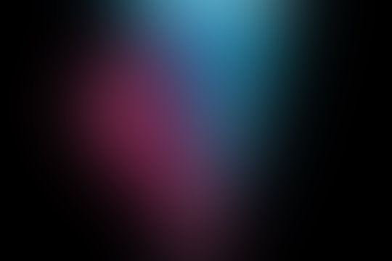
Color Scripting
Inicio: Claro, esperanza
Final: Oscuro, conflicto
● El color evoluciona con la historia
● Cambios progresivos en la paleta
● Refuerza narrativa emocional

Slide 17
Conclusión
El color cumple 3 funciones clave:
FUNCIONAL
COGNITIVA
EMOCIONAL
Guía visual, feedback, navegación, comunicación de estados
Aprendizaje de patrones, jerarquía visual, reducción de carga cognitiva
Atmósfera, narrativa, identidad, psicología del color
Es crítico en diseño de videojuegos

Slide 18
"El color no solo se ve…
se interpreta, se siente y se juega."
Gracias

